Slide 1
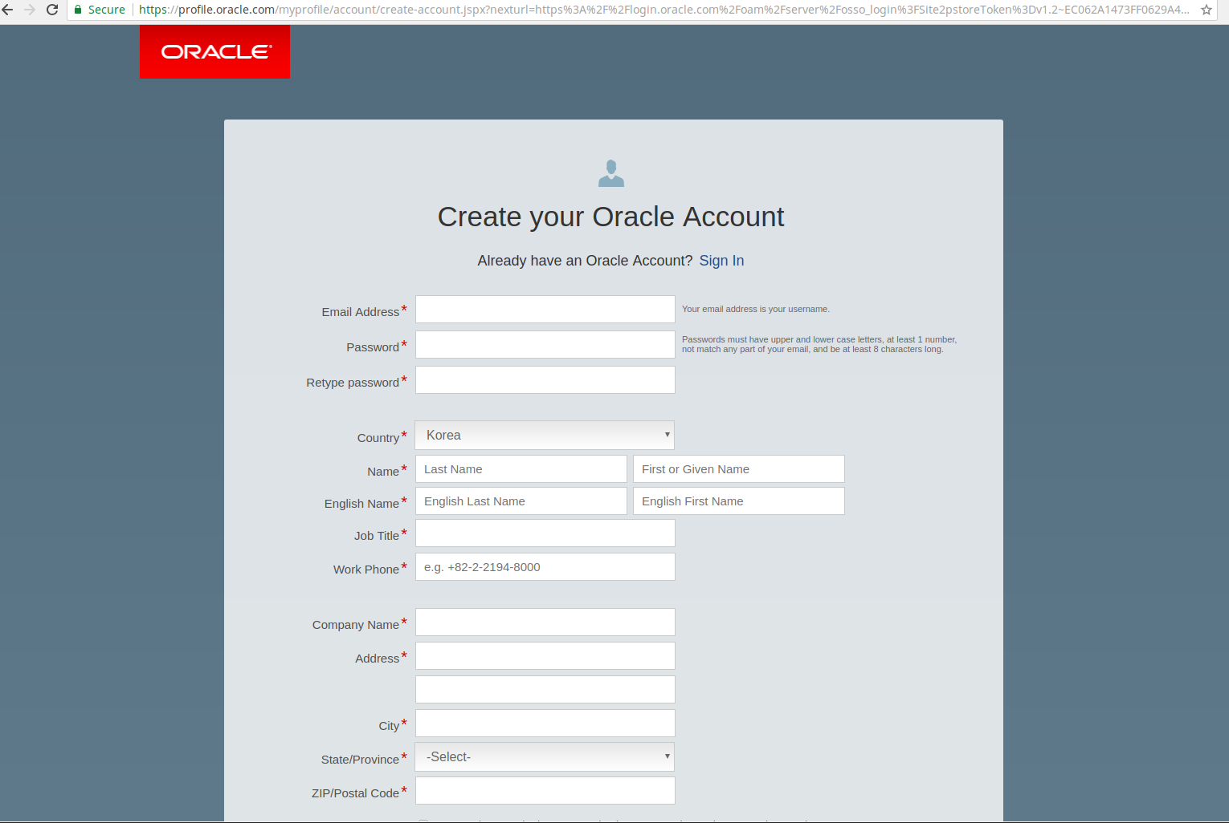
[1]오라클 사이트 가입
1. 홈페이지 회원 가입 하기

Slide 2
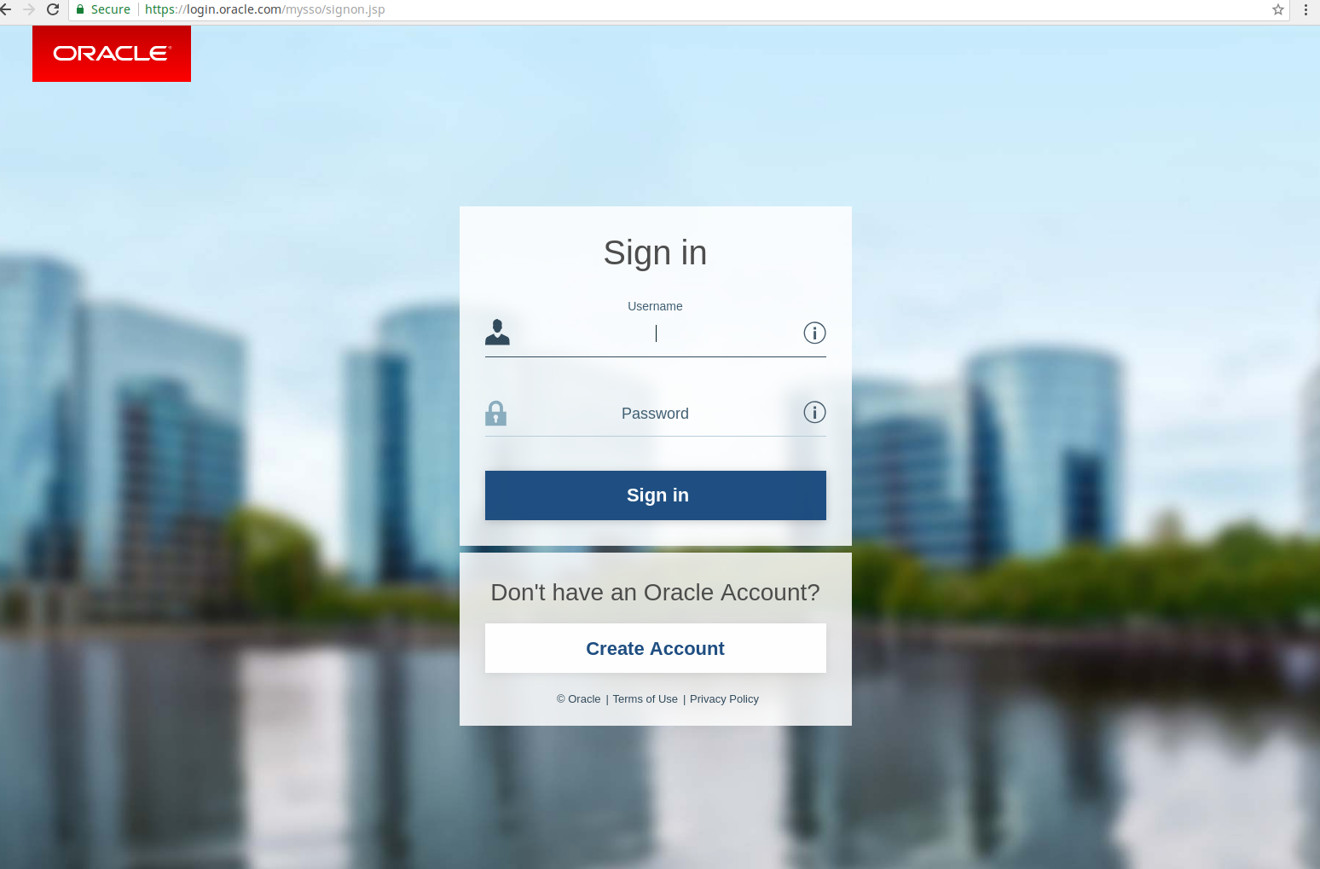
[1]오라클 사이트 가입
2. 계정 확인 후 로그인 하기

Slide 3
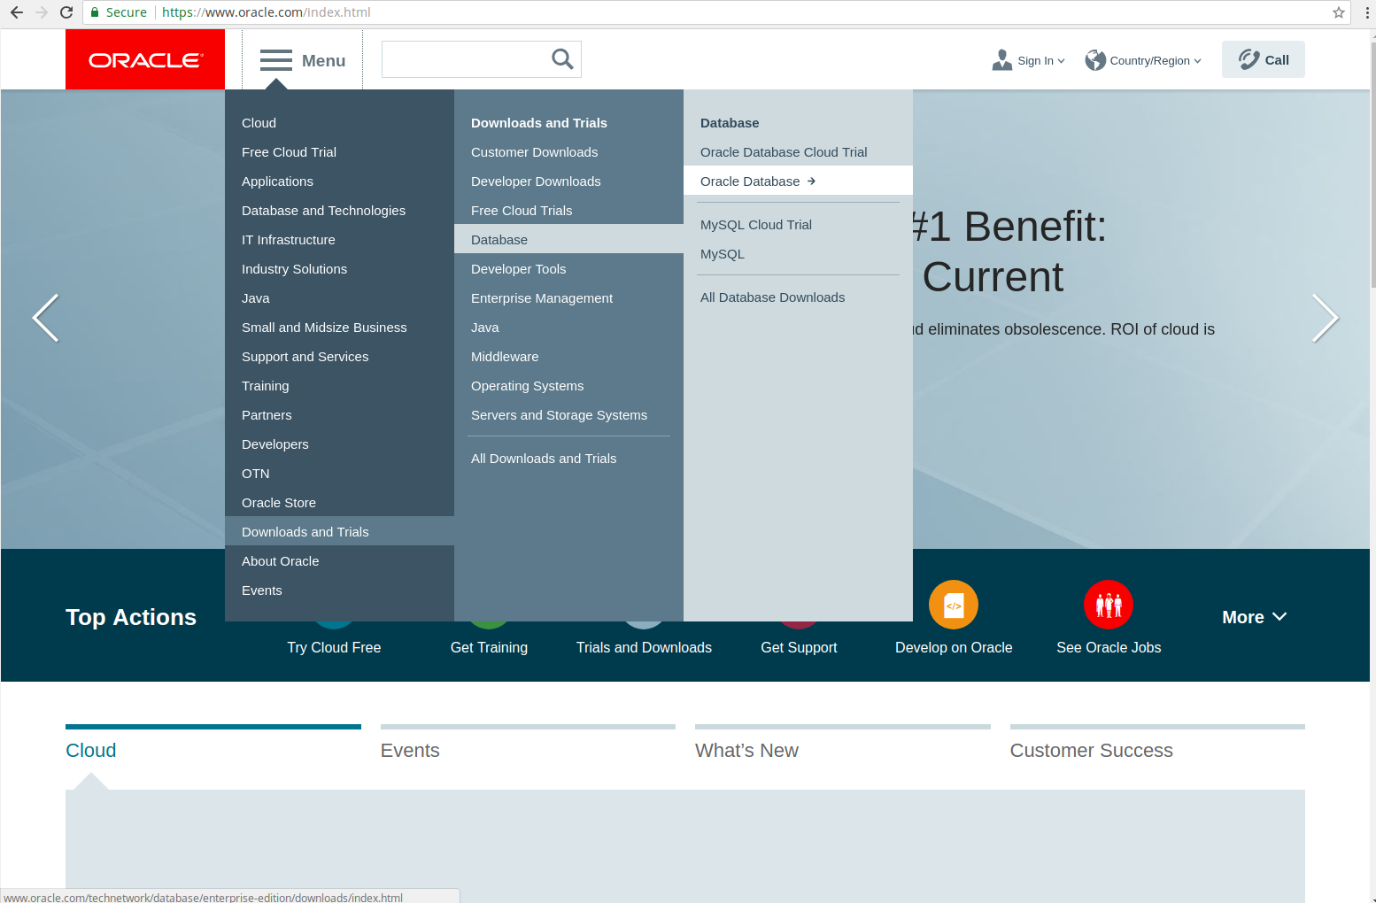
[2] 오라클 11g 다운로드
[2]오라클 11g 다운로드
1. 다운로드 메뉴로 이동하기
1) 다운로드 메뉴로 이동하기

Slide 4
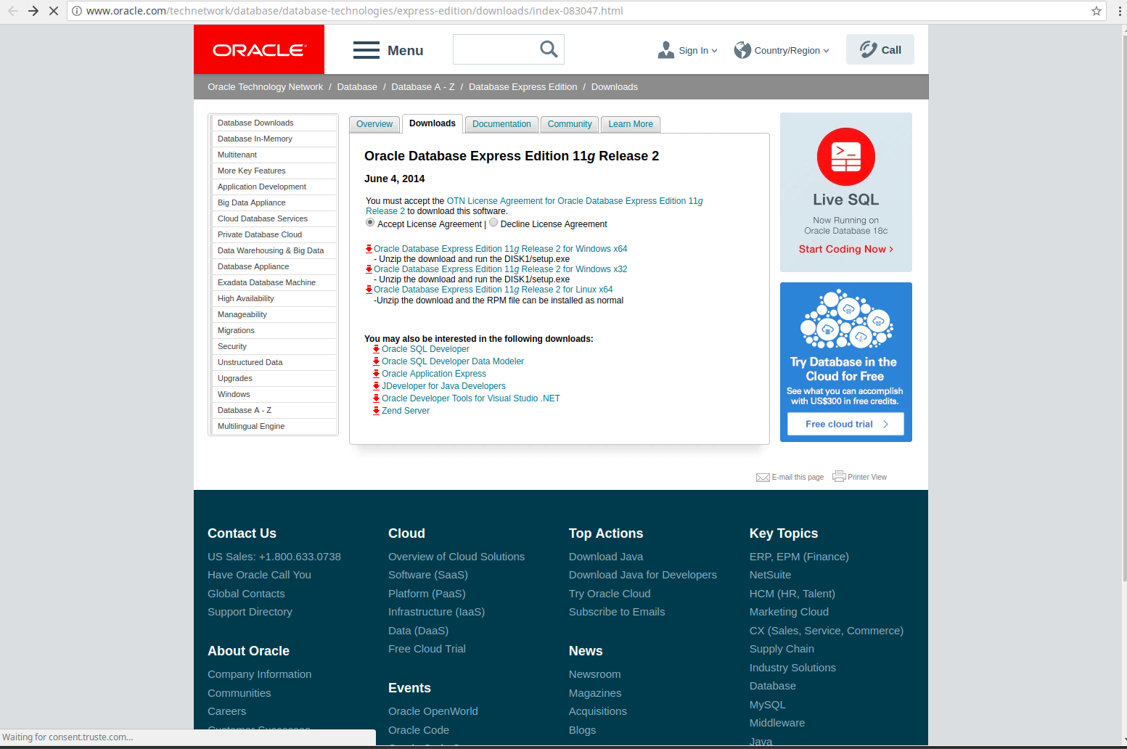
[2] 오라클 11g 다운로드
[2]오라클 11g 다운로드
2. 운영체제에 맞는 설치 파일 선택하기
2) 운영체제에 맞는 설치 파일 선택하기

Slide 5
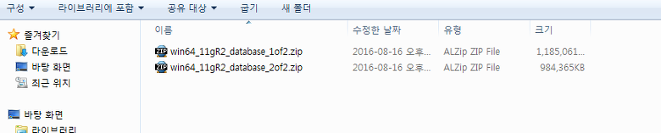
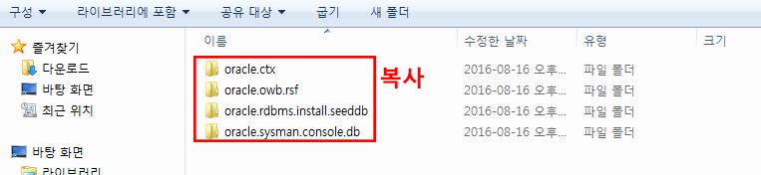
[2] 오라클 11g 다운로드
[2]오라클 11g 다운로드
3. 다운로드한 파일 정리하기
3) 다운로드한 파일 정리하기

Slide 6
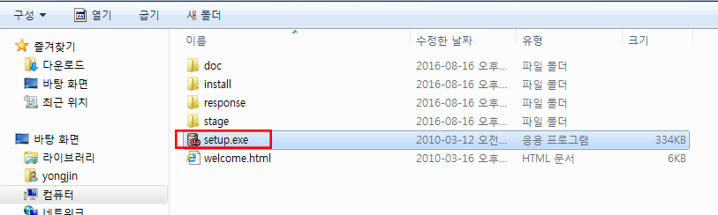
[3] 오라클 11g 설치
[3]오라클 11g 설치
1. 설치하기
1) 설치하기

Slide 7
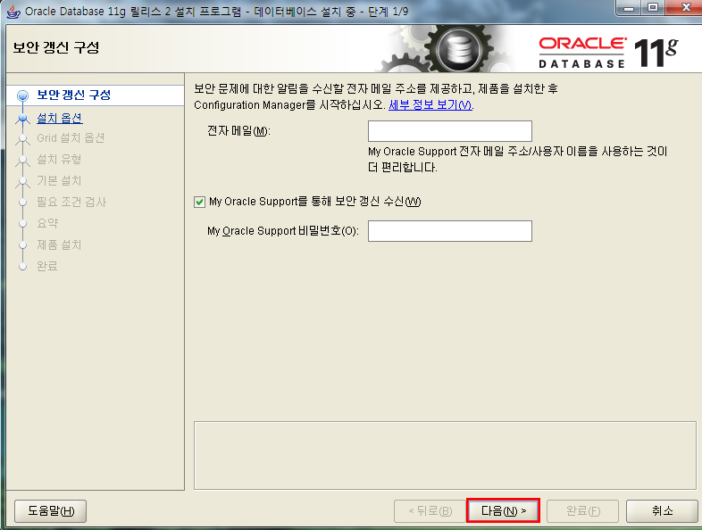

Slide 8
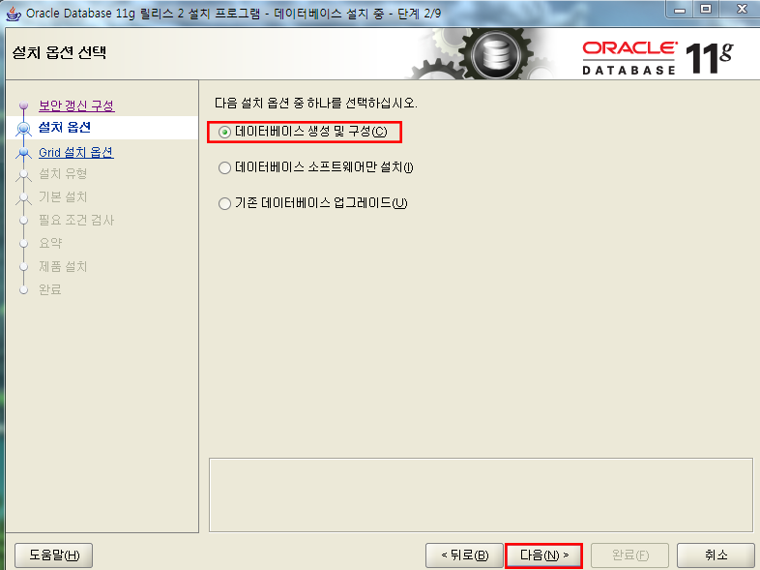
[3] 오라클 11g 설치
[3]오라클 11g 설치
2. 설치 옵션 설정하기
2) 설치 옵션 설정하기

Slide 9
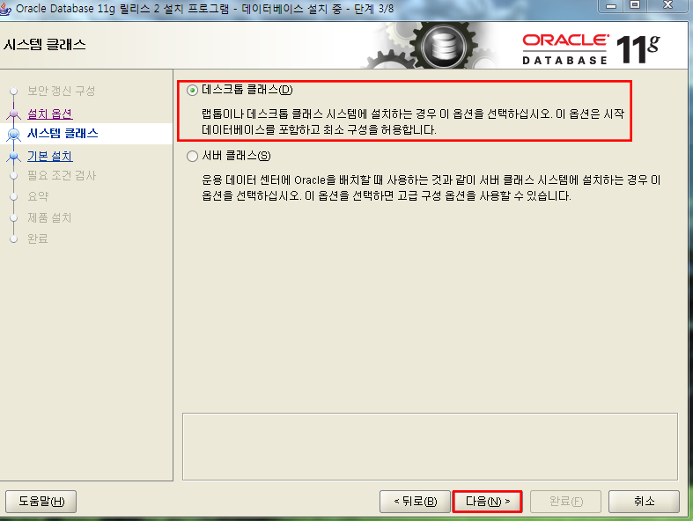

Slide 10
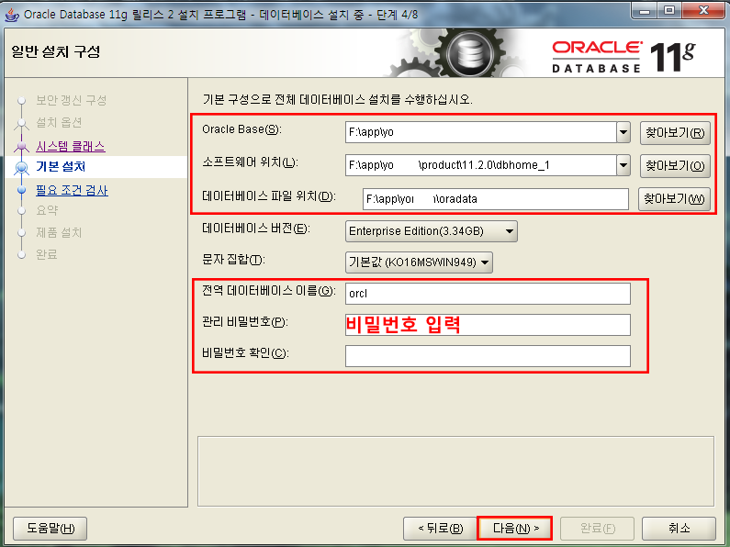
[3] 오라클 11g 설치
[3]오라클 11g 설치
3. 기본 구성 설치하기
3) 기본 구성 설치하기

Slide 11
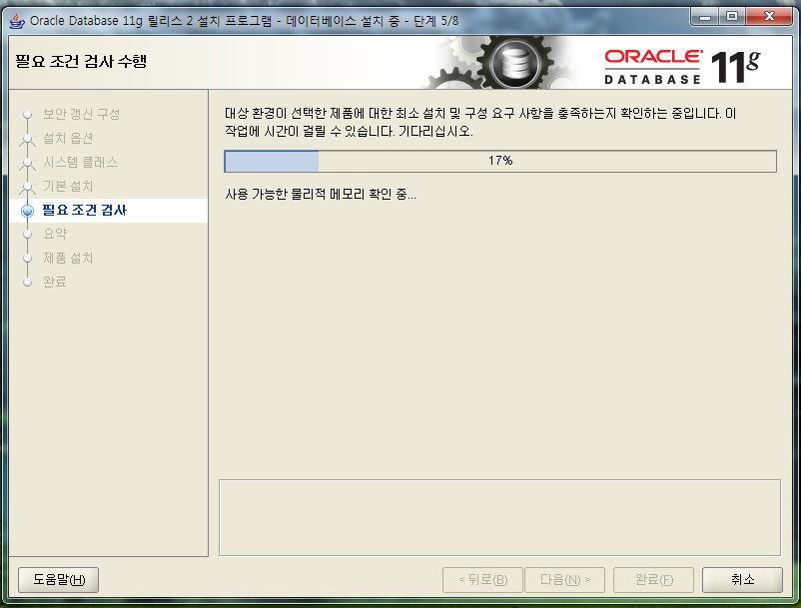
[3] 오라클 11g 설치
[3]오라클 11g 설치
4. 제품 설치 진행하기
4) 제품 설치 진행하기

Slide 12
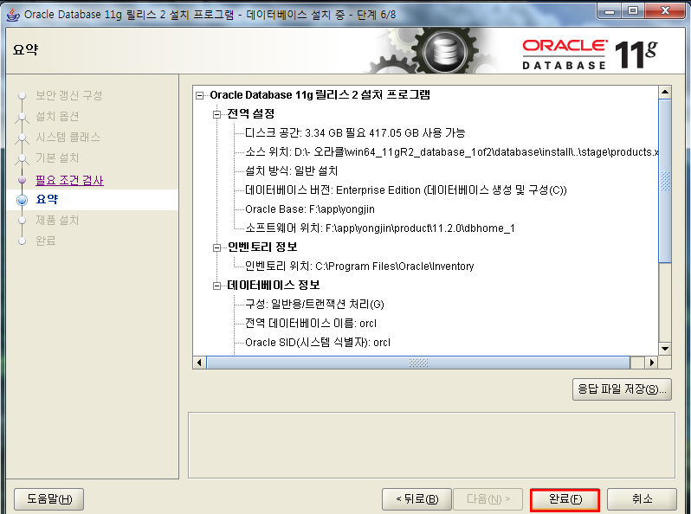

Slide 13
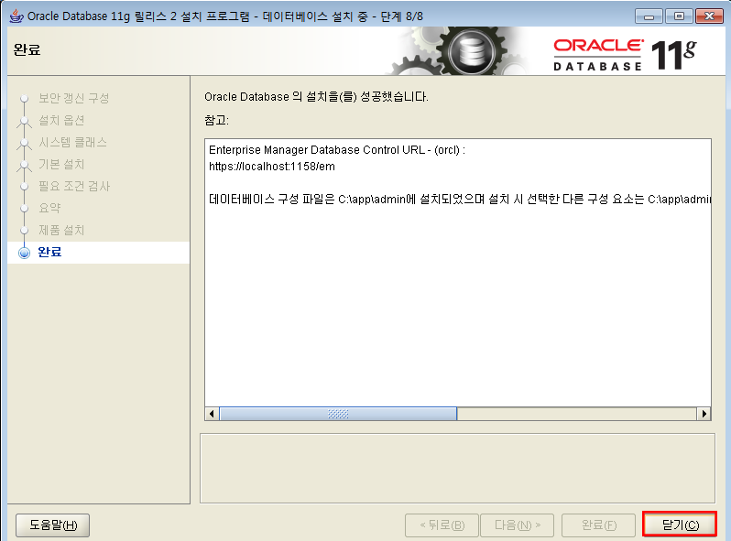
[3] 오라클 11g 설치
[3]오라클 11g 설치
4. 설치 완료하기
5) 설치완료 하기

